Slide 1
TURISTIČNA VZGOJA
IZBIRNI PREDMET
šolsko leto 2025/2026

Slide 2
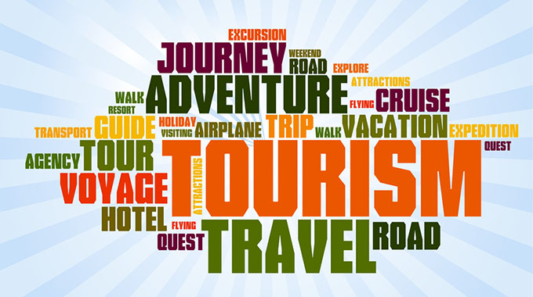
TURISTIČNA VZGOJA, izbirni predmet
Izberete si jo lahko v 7., 8. ali 9. razredu, vendar samo enkrat. Ne morete je obiskovati vsa tri leta.

Slide 3
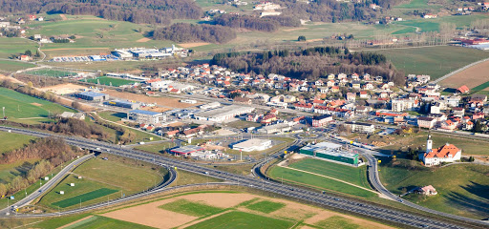
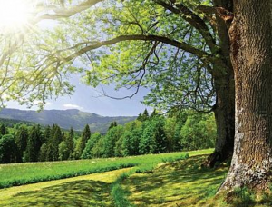
Potek dela
Poteka enkrat na teden po eno šolsko uro.
Del pouka bo potekal v učilnici, del pouka pa na terenu (domači kraj, kraj šolanja in tudi izven).

Slide 4
SPOZNALI BOSTE:
kdo je turist
kdo so turistični delavci
zgodovina turizma v Sloveniji in naši občini
osnove za turizem v domači občini
turistični objekti v domači občini
turistične šole in poklice
socialne in politične pogoje za turizem
turistični bonton
informiranje v turizmu
vodenje po domačem kraju
Prekmurje kot turistična regija
Turistično informacijski center – TIC

Slide 5

Ocenjevanje
Pridobili boste 2 ustni oceni s plakati oz. powerpointi in njihovimi predstavitvami.

Slide 6

Turistična vzgoja naj bi učencem:
vzbudila pozitiven odnos do turizma,
nakazala osnove dela v turizmu,
pokazala glavne turistične znamenitosti domačega kraja …

Slide 7

TURISTIČNA VZGOJA
Pridružite se nam pri odkrivanju in raziskovanju domačega kraja in širšega šolskega okoliša.
Tekom leta bomo kot pravi „turistični delavci“ izvedli tudi kakšen zanimiv izlet (ki pa zaenkrat ostaja še skrbno varovana skrivnost ☺).

Slide 8

Učiteljici, ki bosta poučevali turistično vzgojo na matični šoli:
Tina Finc in/ali
Urška Petek
Učiteljica, ki bo poučevala turistično vzgojo na podružnični šoli Višnja Gora:
Helena Kramar Skubic

